Slide 1
פרויקט
יישום למיפוי בתי משפט בארץ
מגישים :
דניאל זריהון 313221772
דור סרוסי 205404528
גטש מאנאי 327352068
מנחה :
מר מארק ישראל

Slide 2

רקע – הצגת הבעיה אותה המערכת פותרת
אנשים רבים מוזמנים או מעוניינים להגיע לבתי משפט על מנת לתת דין כלשהו, לקבל שירות או לצפות במשפט אשר אמור להתנהל.
כיום על מנת לאתר עיסוק של בית משפט בישראל או ע"מ לבדוק האם יש בית משפט בעיר בה אדם מתגורר דרך אחת היא לחפש בית משפט על פי שמו באתרי אינטרנט, לנסות להבין באיזה עיר נמצא ואיך להגיע אליו בצורה לא נוחה.
דרך שנייה מכיוון שלא תמיד ניתן לסמוך על אתרי אינטרנט לא רשמיים להתקשר לאחד ממוקדי הטלפון הארציים ולהמתין זמן רב על מנת לקבל מידע נכון.
הדבר גורם לבזבוז זמן יקר של האזרח.

Slide 3
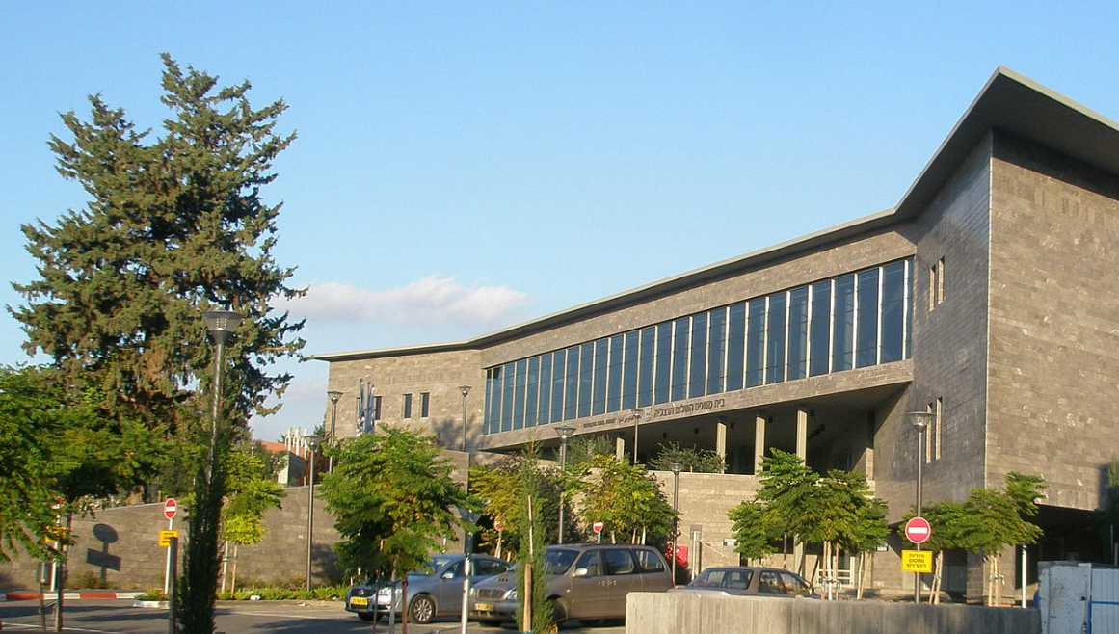
מטרת הפרויקט
פיתוח כלי (יישום) המבוסס GIS למתן כלי למציאת ספריות וחדרי לימוד וכן כלי להתמצאות סטודנטים בספרייה.

Slide 4



תיאור המערכת
המערכת תפותח כיישום WEB כך שניתן יהיה לגשת מכל דפדפן (במחשב, בטאבלט ובטלפונים החכמים).
WEB – פיתוח באמצעות HTML, CSS
Database – נמצא במערכת GOVMAP
רכיב גאוגרפי – GOVMAP

Slide 5
יכולת היישום שפיתחנו
בסיס היישום הינו רכיב גאוגרפי GIS ויאפשר למשתמש לראות היכן כל בית משפט ממוקם בארץ.
המפות ביישום הינן מסוג תצלום אווירי ומפת עיר.
היישום יאפשר צפייה בבתי המשפט הפרוסים בארץ.
ניתן לצפות בשירותים שכל בית משפט נותן כגון :
עניינים מקומיים
תביעות קטנות
בית משפט לנוער
נתוני בית המשפט:
שעות פתיחה
כתובת
טלפון
אתר בית המשפט
ניווט אל בית המשפט הרצוי
אופציות החיפוש הינן : חיפוש לפי עיר ספציפית או חיפוש לפי עיסוק בית משפט.

Slide 6








תרשים פעילות היישום
דף הבית / אודות
דף הבית
אודות
חיפוש לפי עיסוק
חיפוש לפי ערים
אודות
מערכת בתי המשפט
תמיכה טכנית באתר
מפה

Slide 7
הצגת תרחיש מהמערכת

Slide 8



תרחישי מהמערכת
דף הבית
בחירת סוג חיפוש
חיפוש עיסוק ספציפי
חיפוש עיר ספציפית
קבלת רשימה של כל בתי המשפט בארץ אשר מתעסקים בעיסוק זה עם קישור לאתר
GOV
הצגת בית משפט באותה העיר ורשימה אשר מייצגת את כל בתי המשפט בעיר

Slide 9

משתמשי המערכת
אזרח (משתמש רגיל) – יוכל להסתכל על המפה ולראות אזורים בהם נמצאים בתי המשפט, לחפש בית משפט לפי עיסוק ספציפי אשר מתעניין בו האזרח, בנוסף בעזרת המפה יוכל האזרח לראות מה בתי המשפט הקרובים לביתו ומה השירותים שכל אחד מהם נותן. דבר חשוב מאד שאותו אזרח מקבל הוא פרטי התקשרות וכתובת מלאה עדכניים מאתר גוב.
מנהל – אחראי על עדכון נתוני בתי המשפט כך שיהיו רלוונטיים ונכונים, תחזוקת היישום, תיקון תקלות וכמובן הוספה / מחיקה של בתי משפט במידת הצורך מהיישום.

Slide 10
מסכי המערכת

Slide 11
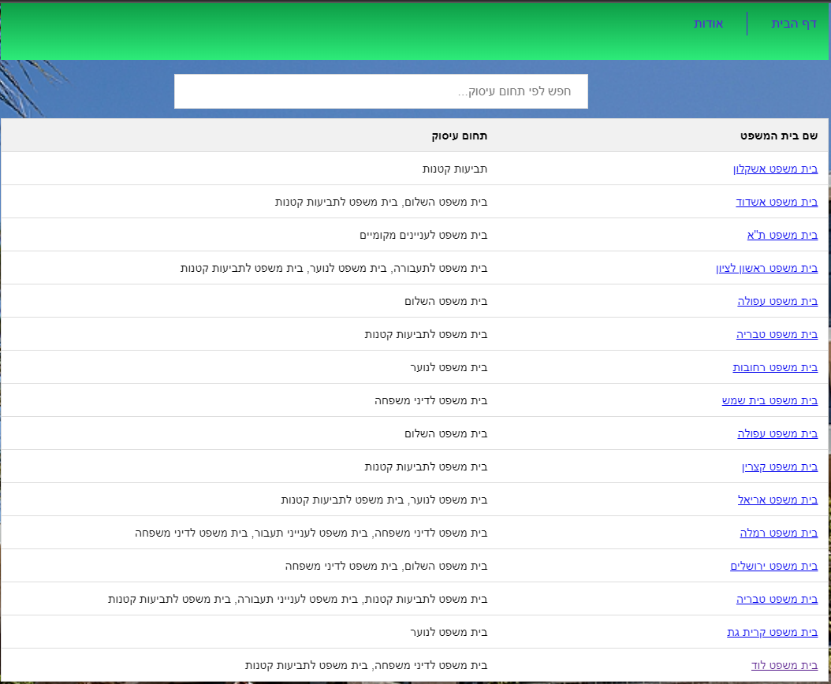
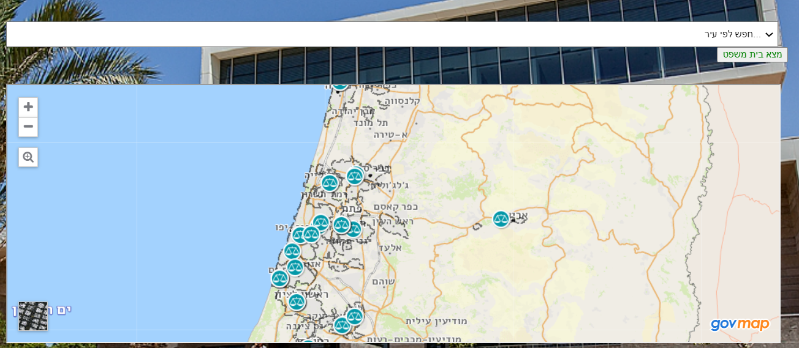
מסך דף הבית
במסך הראשי קיימות שני אופציות חיפוש :
חיפוש לפי עיסוק בית המשפט.
חיפוש לפי שם עיר.
3. צפיה במפת בתי המשפט בכל הארץ.
4. (אודות) אשר ניתן לראות שם את יצירת פרטי יוצר האפליקציה ואת הערך של בית משפט.

Slide 12
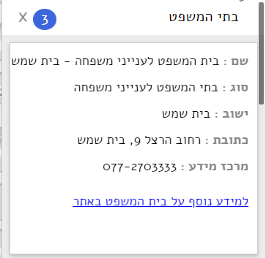
הצגת מידע על בתי משפט
כאשר בוחרים בית משפט לפי עיר מסוימת נגיע למיקום של בית משפט במפה, לאחר מכן כאשר נלחץ על אותו בית משפט יפתח לנו מודל אשר יציג פרטים על אותו בית משפט.
ניתן לראות את פרטי בית המשפט כגון :
טלפון של בית המשפט
כתובת בית המשפט
שם מלא
וסוג עיסוק.
בנוסף, ישנו לינק אשר יוביל את המשתמש אל האתר שלGOV ובו נקבל פרטים מלאים על אותו בית משפט.

Slide 13
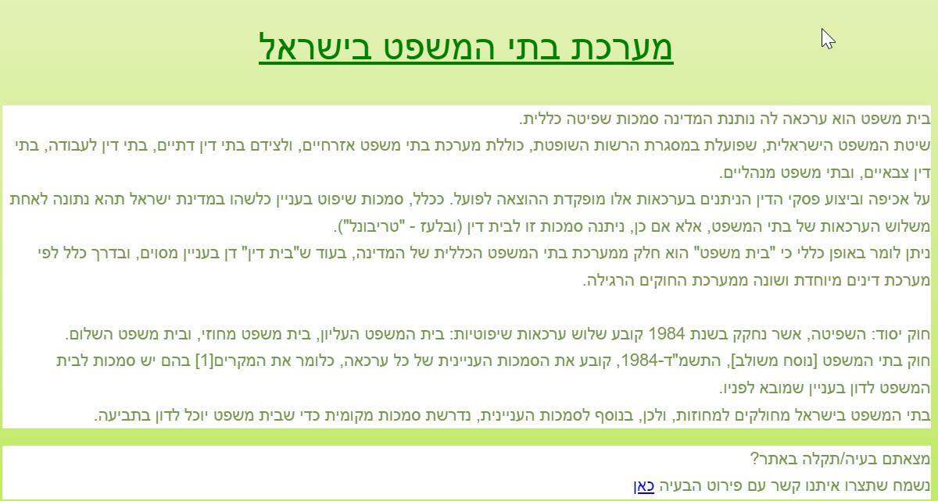
אודות
בעמוד זה ניתן לראות את הערך של בית משפט ואת האפשרות לפנות לשירות לקוחות באתר זה.

Slide 14
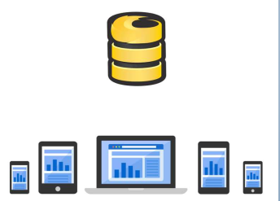
בסיס נתונים
במערכת קיים בסיס נתונים אשר יכלול טבלאות של נתונים גיאוגרפיים וטבלאות על נתוני בתי המשפט וכתובתם.
בנוסף, יהיו בבסיס הנתונים טבלאות ערכים שמורים כמו עיסוק בתי המשפט.

Slide 15

פיתוח עתידי
היישום אותו פיתחנו מתמקד בבתי המשפט בכל המדינה. המטרה העתידית היא לפתח את היישום למדינות שכנות ואף בעולם כולו כדי לאפשר לאזרחים מכל העולם למצוא בתי משפט עם כל הפרטים המלאים עליהם. ניתן לשכלל את האופציות ביישום ע"י חיבור אונליין לבסיס הנתונים בכל בית המשפט לבדיקת משפטים אשר לא מתקיימים ב"דלתיים סגורות" שבהם הציבור הרחב יכול להיכנס ולראות משפטים בזמן אמת.
מדובר במודל ראשוני אשר בתור הדגמה הוחל על בתי המשפט במדינה – בעתיד יהיו מודלים נוספים למדינות נוספות.
בנוסף, מתוכנן להוסיף פונקציה של מיקום אמת, אשר יאפשר מיקום ניווט.

